Slide 1

NÁZEV ŠKOLYěh | BRÁNA, základní škola a mateřská škola Kollárova 456, 509 01 Nová Paka
ČÍSLO PROJEKTU | CZ.1.07/1.4.00/21.3750
NÁZEV PROJEKTU | Rozvoj čtení a práce s informacemi
ČÍSLO A NÁZEV KLÍČOVÉ AKTIVITY | III/2 Inovace a zkvalitnění výuky prostřednictvím ICT
AUTOR | Mgr. Dana Kašparová
PŘEDMĚT | Český jazyk
NÁZEV DUM | Vyprávění o morčatech
ROČNÍK | 2. a 3.
ČÍSLO MATERIÁLU | VY_12_INOVACE_1_03_český jazyk
DATUM TVORBY | 27. 3. 2013
ANOTACE | Porozumění textu – odpovídání na otázky, doplňování vět, opravování vět, popis dle obrázku

Slide 2
Čti velmi pozorně

Slide 3
Vyprávění
Pigi a Oli byla morčata. Byly to samice.
Starala se o ně devítiletá holčička, která se jmenovala Renátka. Každý den morčátkům dávala seno, mrkve, salát, různé ovoce a také jim vyměnovala vodu. Morčátka bydlela v bílé kleci, uvnitř které stál dřevěný domeček. Renátka se svou kamarádkou Bětkou vynášely morčátka za pěkného počasí ven na trávník. Tam jim trhaly pampelišky. Morčata se bála koček, proto je Renátka a Bětka pečlivě hlídaly. Jednoho dne dostala Bětka křečka. Byl malinký, a tak mu dala jméno Malíček. Bětka byla šťastná, že má také svého mazlíčka jako Renátka.

Slide 4
Otázka č.1
Kolik bylo Bětce, když byla o dva roky starší než Renátka?
_________________________________________

Slide 5
Otázka č.2
Kolik měla Renátka morčat a jak se jmenovala?
______________________________________
_________________________________________

Slide 6
Otázka č.3
Jak se jmenoval křeček Bětky ?
____________________________________

Slide 7
Otázka č. 4
Označ pravdivou větu písmenem P a nepravdivou větu písmenem N.
Morčata jsou oranžová. _
Morčata měla bílou klec. _
Morčata měla hnědý domeček. _
Morčata jedla jenom seno. _
Renátka s Bětkou trhaly morčatům pampelišky, když byly venku. _
Jednoho dne dostala Renátka křečka. _

Slide 8
Otázka č. 5
Oprav věty:
Renátka dávala do klece jogurt a na pití jim dávala jahodové mlíčko .
_____________________________________
_____________________________________.
Morčata se jmenovala Pogu a Olka .
______________________________________.
Za pěkného počasí si morčata hrála na písku.
______________________________________

Slide 9
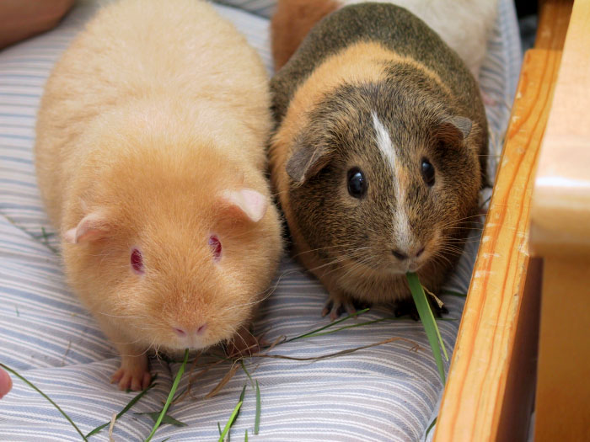
Popiš tato dvě morčata ve třech větách.

Slide 10
3 Věty
_____________________________________
_____________________________________
_____________________________________
_____________________________________
______________________________________

Slide 11
doplň věty.
Moje oblíbené zvíře je _____________________ , protože_________________________________.
Líbí se mi na něm to,_______________________ _______________________________________.
Toto zvíře je _____________________________.
Najdu ho v přírodě ________________________.

Slide 12
Zdroje
http://en.wikipedia.org/wiki/File:Two_adult_Guinea_Pigs_(Cavia_porcellus).jpg obrázek
Text autora

